Slide 1
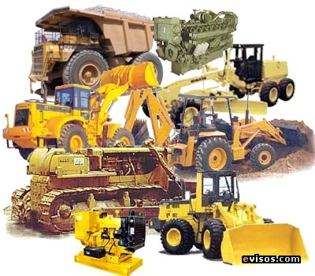
A D O T E C 2 0 1 4
MOB UNIDAD 2 PPT 1
OLEOHIDRÁULICA
BÁSICA 2014
Unidad 2
Componentes 1

Slide 2
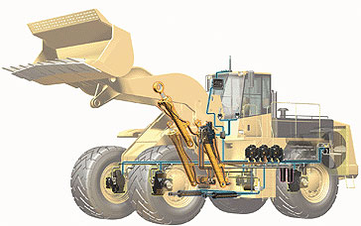
OLEOHIDRÁULICA BÁSICA
UNIDAD 2
COMPONENTES
Objetivo:
Identificar las secciones que conforman un sistema oleohidráulico básico y sus respectivos componentes.

Slide 3
OLEOHIDRÁULICA BÁSICA
Unidad 2 - Componentes
Se trabajará en el siguiente orden:
Secciones de un Sistema Oleohidráulico.
Sección de Generación.
Sección de Control.
Sección de Actuadora.
Accesorios, Uniones y Líneas.
Fluidos Oleohidráulicos.

Slide 4
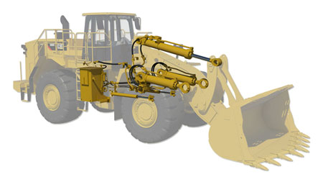
OLEOHIDRÁULICA BÁSICA
UNIDAD 2
COMPONENTES 1
SECCIONES DE UN SISTEMA OLEOHIDRÁULICO

Slide 5
?
OLEOHIDRÁULICA BÁSICA
¿QUÉ ES UN SISTEMA?
Un sistema es un conjunto de partes o componentes organizadas y relacionadas que interactúan entre sí para lograr un objetivo.

Slide 6
OLEOHIDRÁULICA BÁSICA
¿QUÉ ES UN SISTEMA OLEOHIDRÁULICO?
Un sistema oleohidráulico es un conjunto de partes o componentes organizadas y relacionadas que interactúan entre sí para multiplicar fuerzas, de manera que a partir de una fuerza pequeña se logre una fuerza mayor.
Transferencia de Energía

Slide 7
OLEOHIDRÁULICA BÁSICA
¿CÓMO FUNCIONA UN SISTEMA OLEOHIDRÁULICO?
Transforma una energía mecánica, proporcionada por un motor por una persona, en energía hidráulica.
Luego controla y transporta esa energía a un componente actuador para transformarla nuevamente en una energía o trabajo mecánico.
ENERGÍA MECÁNICA
ENERGÍA HIDRÁULICA
ENERGÍA MECÁNICA

Slide 8
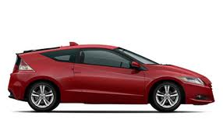
OLEOHIDRÁULICA BÁSICA
El Sistema hidráulico permite entonces realizar un trabajo mecánico.
TRABAJO MECÁNICO
SISTEMA HIDRÁULICO
FUENTE DE ENERGÍA

Slide 9
OLEOHIDRÁULICA BÁSICA
En un sistema Oleohidráulico, el medio que permite la transformación de energía es el aceite o fluido hidráulico.

Slide 10
OLEOHIDRÁULICA BÁSICA
Por lo tanto un sistema hidráulico tiene la función de generar la energía hidráulica que requiere el sistema, luego controlar (regular y dirigir) esa energía, para finalmente lograr transformar esta energía hidráulica en una energía mecánica que permita ejecutar una acción o trabajo.
SISTEMA HIDRÁULICO
GENERA
CONTROLA
EJECUTA

Slide 11
OLEOHIDRÁULICA BÁSICA
SECCIONES DE UN SISTEMA HIDRÁULICO.
Generar Sección de generación.
Controlar Sección de control.
Ejecutar una acción Sección actuadora.

Slide 12
OLEOHIDRÁULICA BÁSICA
SECCIONES DE UN SISTEMA HIDRÁULICO.
Sección de generación: Transforma la energía que activa el
sistema en energía hidráulica.
Sección de control: Regula, controla y direcciona la energía
hidráulica.
Sección actuadora: Transforma la energía hidráulica en energía
mecánica generando el accionamiento o
trabajo mecánico.

Slide 13
OLEOHIDRÁULICA BÁSICA
Cuadro de Secciones y Componentes de un Sistema Hidráulico.
SISTEMA HIDRÁULICO
Fuente de
energía
Sección de Generación
Sección de Control
Sección Actuadora
Trabajo a ser ejecutado
Líneas y Conectores
Accesorios
Fluidos Hidráulicos

Slide 14
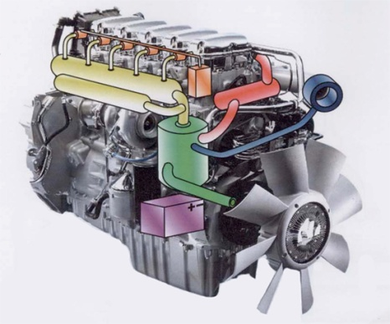
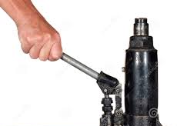
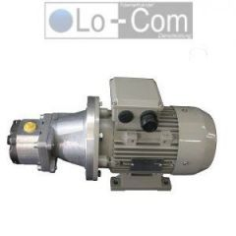
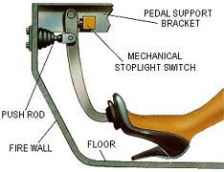
OLEOHIDRÁULICA BÁSICA
Fuentes de Energía:
Todo sistema requiere de una fuente de energía para funcionar, esta energía generalmente se obtiene del movimiento de un motor a combustión, de un motor eléctrico o de la fuerza física de una persona.
FUENTES DE ENERGÍA

Slide 15
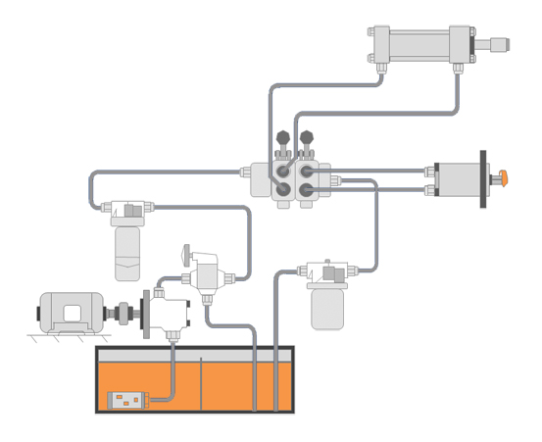
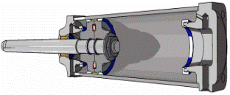
OLEOHIDRÁULICA BÁSICA
Secciones:
ACTUADORA
CONTROL
GENERACIÓN

Slide 16
OLEOHIDRÁULICA BÁSICA
Sección de Generación:
GENERACIÓN

Slide 17
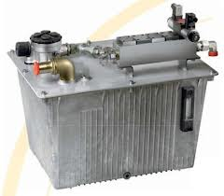
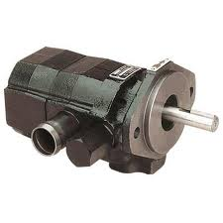
OLEOHIDRÁULICA BÁSICA
Sección de Generación:
Componentes.
Depósito o estanque
Bomba

Slide 18
OLEOHIDRÁULICA BÁSICA
Sección de Control:

Slide 19
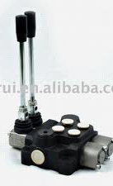
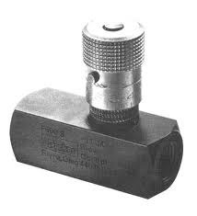
OLEOHIDRÁULICA BÁSICA
Sección de Control:
Componentes.
Válvulas de control
Válvulas reguladoras

Slide 20
OLEOHIDRÁULICA BÁSICA
Sección Actuadora:

Slide 21
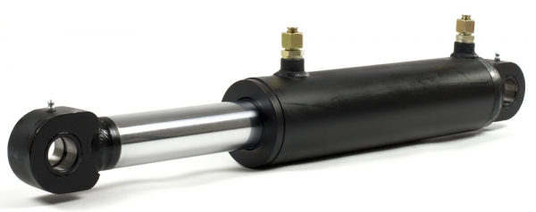
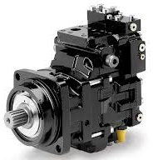
OLEOHIDRÁULICA BÁSICA
Sección Actuadora:
Componentes.
Cilindros
Motores Hidráulicos

Slide 22
OLEOHIDRÁULICA BÁSICA
Componentes que se encuentran en todas las secciones:
Líneas y Conectores.
Accesorios.
Fluidos Hidráulicos.

Slide 23
A D O T E C 2 0 1 4
MOB UNIDAD 2 PPT 1
FIN DE LA
PRESENTACIÓN
OLEOHIDRÁULICA
BÁSICA 2014
Unidad 2
Componentes 1

